Slide 1







ĐẢNG LÃNH ĐẠO CẢ NƯỚC QUÁ ĐỘ LÊN CHỦ NGHĨA XÃ HỘI
VÀ TIẾN HÀNH CÔNG CUỘC ĐỔI MỚI
(TỪ 1975 ĐẾN NAY)
Chương 3

Slide 2

Đổi mới toàn diện, đưa đất nước ra khỏi
khủng hoảng kinh tế - xã hội 1986 - 1996
Xây dựng chủ nghĩa xã hội và bảo vệ Tổ quốc
1975 - 1981
Tiếp tục công cuộc đổi mới, đẩy mạnh công nghiệp hóa, hiện đại hóa và hội nhập quốc tế (từ 1996 đến nay)
Lãnh đạo cả nước xây dựng chủ nghĩa xã hội và bảo vệ
Tổ quốc (1975 - 1986)
Lãnh đạo công cuộc đổi mới,
đẩy mạnh công nghiệp hóa,
hiện đại hóa và hội nhập quốc tế
(từ năm 1986 đến nay)
Chương 3
Đại hội đại biểu toàn quốc lần thứ V của Đảng
và các bước đột phá tiếp tục đổi mới kinh tế
1982 - 1986
Thành tựu, kinh nghiệm của công cuộc đổi mới
Nguyên nhân và tác hại của tham nhũng

Slide 3









II. Lãnh đạo công cuộc đổi mới, đẩy mạnh công nghiệp hóa, hiện đại hóa và hội nhập quốc tế (từ năm 1986 đến nay)
Thành tựu, kinh nghiệm của công cuộc đổi mới
Thành tựu
“Nền kinh tế thị trường định hướng xã hội chủ nghĩa tiếp tục phát triển; kinh tế vĩ mô ổn định, vững chắc hơn, các cân đối lớn của nền kinh tế cơ bản được đảm bảo, tốc độ tăng trưởng duy trì ở mức khá cao; quy mô và tiềm lực nền kinh tế tăng lên, chất lượng tăng trưởng được cải thiện”
Về phát triển kinh tế
Đại hội XIII
1986
1996
2008
Bắt đầu đổi mới
Chấm dứt tình trạng
khủng hoảng kinh tế - xã hội
Ra khỏi tình trạng nước nghèo, kém phát triển,
có thu nhập trung bình
Nhiệm vụ phát triển kinh tế là trung tâm,
xây dựng Đảng là then chốt

Slide 4

II. Lãnh đạo công cuộc đổi mới, đẩy mạnh công nghiệp hóa, hiện đại hóa và hội nhập quốc tế (từ năm 1986 đến nay)
Thành tựu, kinh nghiệm của công cuộc đổi mới
Thành tựu
Theo Tổng cục Thống kê
Về phát triển kinh tế
271.2 tỷ USD
Tốc độ tăng trưởng bình quân đạt 6%/năm
Năm 2020 tăng 2.91% thuộc top cao nhất thế giới
245.2 tỷ USD
205.3 tỷ USD
Thu nhập bình quân đầu người đạt 2.779 USD - Năm 2020
Năng suất lao động giai đoạn 2016 - 2020 đạt 6%/năm

Slide 5

II. Lãnh đạo công cuộc đổi mới, đẩy mạnh công nghiệp hóa, hiện đại hóa và hội nhập quốc tế (từ năm 1986 đến nay)
Thành tựu, kinh nghiệm của công cuộc đổi mới
Thành tựu
Về phát triển kinh tế
Chiến lược đề ra từ 1996 là phát triển khoa học, công nghệ , giáo dục và đào tạo
đáp thúc đẩy mạnh mẽ sự nghiệp công nghiệp hóa, hiện đại hóa đất nước
Chương trình phổ thông, sách giáo khoa đổi mới căn bản, toàn diện
Quản lý, quản trị giáo dục đại học có bước đổi mới, chất lượng tăng lên.
Giáo dục nghề nghiệp có nhiều chuyển biến tích cực
Nhân lực chất lượng cao tăng cả về số lượng và chất lượng

Slide 6
II. Lãnh đạo công cuộc đổi mới, đẩy mạnh công nghiệp hóa, hiện đại hóa và hội nhập quốc tế (từ năm 1986 đến nay)
Thành tựu, kinh nghiệm của công cuộc đổi mới
Thành tựu
Về văn hóa, xã hội
Các chính sách xã hội, an sinh, dân tộc, tôn giáo phát triển
Tỷ lệ bao phủ Bảo hiểm y tế trên 90%
Tỷ lệ hộ nghèo đa chiều còn dưới 3%
Hoàn thành mục tiêu phát triển Thiên niên kỷ của Liên Hợp Quốc
Xã hội
Nhiều giá trị và di sản văn hóa được bảo tồn, phát huy
Văn hóa trong chính trị và kinh tế bước đầu được
coi trọng, phát huy hiệu quả tích cực
Văn hóa gắn liền với xây dựng con người
1998
Xây dựng nền văn hóa tiên tiến,
đậm đà bản sắc dân tộc

Slide 7


II. Lãnh đạo công cuộc đổi mới, đẩy mạnh công nghiệp hóa, hiện đại hóa và hội nhập quốc tế (từ năm 1986 đến nay)
Thành tựu, kinh nghiệm của công cuộc đổi mới
Thành tựu
Chính trị - xã hội
ổn định
Giữ vững và tăng cường sự lãnh đạo của Đảng
Về chính trị, quốc phòng
Kiên quyết bảo vệ vững chắc Tổ quốc
Sự quản lý tập trung, thống nhất của Nhà nước
Xây dựng QĐND, CAND chính quy, tinh nhuệ
Kết hợp quốc phòng với kinh tế, văn hóa, xã hội

Slide 8

II. Lãnh đạo công cuộc đổi mới, đẩy mạnh công nghiệp hóa, hiện đại hóa và hội nhập quốc tế (từ năm 1986 đến nay)
Thành tựu, kinh nghiệm của công cuộc đổi mới
Thành tựu
Về quan hệ đối ngoại
Tiếp tục được mở rộng, đi vào chiều sâu, tạo khung khổ quan hệ ổn định và bền vững với các đối tác
Chủ động tham gia xây dựng nguyên tắc, chuẩn mực quốc tế trong các thể chế đa phương khu vực và toàn cầu
Xử lý đúng đắn, hiệu quả quan hệ với các nước láng giềng, các nước lớn, với các đối tác

Slide 9
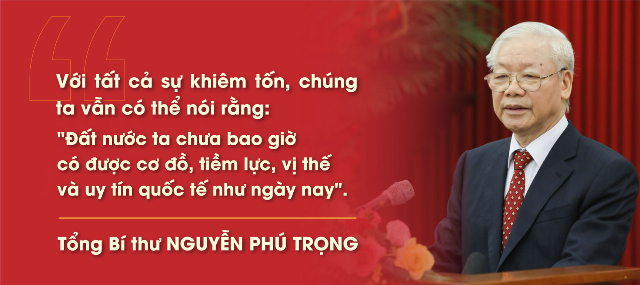
II. Lãnh đạo công cuộc đổi mới, đẩy mạnh công nghiệp hóa, hiện đại hóa và hội nhập quốc tế (từ năm 1986 đến nay)
Thành tựu, kinh nghiệm của công cuộc đổi mới
Thành tựu
Về quan hệ đối ngoại

Slide 10

II. Lãnh đạo công cuộc đổi mới, đẩy mạnh công nghiệp hóa, hiện đại hóa và hội nhập quốc tế (từ năm 1986 đến nay)
Thành tựu, kinh nghiệm của công cuộc đổi mới
Hạn chế
Hoàn thiện thể chế; đổi mới mô hình tăng trưởng, cơ cấu lại nền kinh tế; công nghiệp hóa - hiện đại hóa chưa tạo được sự chuyển biến căn bản
An ninh quốc phòng, đối ngoại
còn nhiều hạn chế
Đổi mới giáo dục và đào tạo chưa thực sự là động lực then chốt thúc đẩy phát triển kinh tế xã hội
Xây dựng Nhà nước pháp quyền có mặt chưa đáp ứng tốt yêu cầu phát triển
Quản lý tài nguyên, bảo vệ môi trường
còn nhiều bất cập
Xây dựng, chỉnh đốn Đảng
còn một số hạn chế

Slide 11

II. Lãnh đạo công cuộc đổi mới, đẩy mạnh công nghiệp hóa, hiện đại hóa và hội nhập quốc tế (từ năm 1986 đến nay)
Thành tựu, kinh nghiệm của công cuộc đổi mới
Nguyên nhân
Nguyên
nhân
Chủ quan
là chủ yếu
Khách quan
Đổi mới là một sự nghiệp to lớn,
toàn diện, lâu dài và phức tạp
Công tác nghiên cứu lý luận, tổng kết thực tiễn
chưa được quan tâm đúng mức
Tình hình thế giới - khu vực có tác động không thuận lợi
Sự chống phá quyết liệt của các thế lực thù địch,
phản động và cơ hội chính trị
Dự báo tình hình chậm, thiếu chính xác
Nhận thức, phương pháp và cách chỉ đạo còn hạn chế
Quản lý, giáo dục, rèn luyện đảng viên
chưa đáp ứng yêu cầu

Slide 12

II. Lãnh đạo công cuộc đổi mới, đẩy mạnh công nghiệp hóa, hiện đại hóa và hội nhập quốc tế (từ năm 1986 đến nay)
Thành tựu, kinh nghiệm của công cuộc đổi mới
Kinh nghiệm
Thực hiện nghiêm túc quan điểm “lấy dân làm gốc”
Tập trung ưu tiên đồng bộ thể chế, hài hòa các mối quan hệ
Công tác xây dựng, chỉnh đốn Đảng phải quyết liệt, toàn diện, thường xuyên
Phải có quyết
tâm chính trị cao, nổ lực lớn,
hành động
quyết liệt
Chủ động
nghiên cứu, nắm bắt, dự báo đúng tình hình

Slide 13
XIN CẢM ƠN!!!

